Slide 1
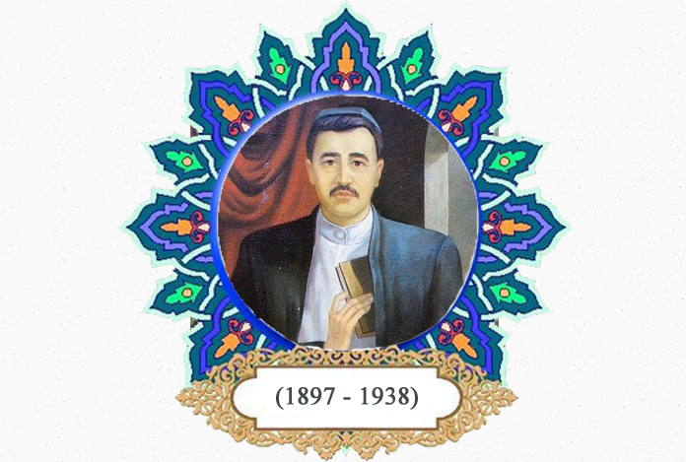
Adabiyot
11-sinf
Mavzu: Abdulhamid Cho‘lpon. Hayoti va ijodi.

Slide 2
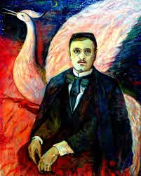
Abdulhamid Sulaymon o‘g‘li Cho‘lpon 1898-yilda Andijon shahrining Qatorterak mahallasida tug‘ildi.
Cho‘lpon (1898-1938)

Slide 3
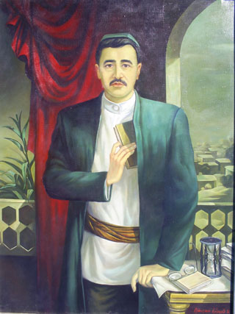
Uning otasi Sulaymonqul mulla Muhammad Yunus o‘g‘li Andijonning obro‘li kishilaridan bo‘lib, savdogarchilik bilan shug‘ullanar edi. U zamonasining o‘qimishli kishilaridan hisoblanar, o‘zi ham she’rlar yozib turardi. O‘sha davrda bo‘lajak shoirning otasi o‘zi yozgan hajviy she’rlardan devon tuzganligi haqida ma’lumotlar bor. “Rasvo” taxallusi bilan ijod qilgan.
Ziyoli ota

Slide 4
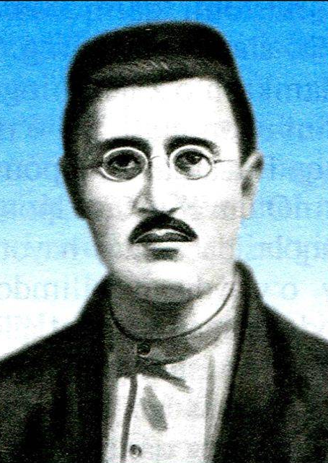
Cho‘lpon madrasa tahsilini ko‘rgach, 1912-1914 - yillarda rus-tuzem maktabida o‘qidi. Shu vaqtda „Tarjimon" gazetasi va „Oyna" jurnaliga xabar va she’rlar yo‘llab turdi. 1914-yilda „Sadoyi Turkiston" gazetasida Cho‘lponning “Turkistonli qardoshlarimizga” she’rining e’lon qilinishi esa o‘z mavzusiga ega, o‘zbek xalqining taqdiri ustida kuyinayotgan shoirning dunyoga kelganidan darak beradi.
Ta’lim

Slide 5
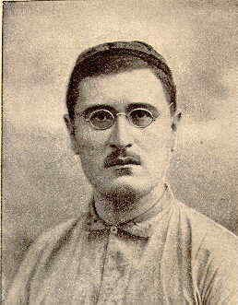
Cho‘lpon “Sadoyi Turkiston” gazetasida “Qurboni Jaholat” va “Do‘xtur Muhammadyor” hikoyalarini hamda “Yozg‘uvchilarimizga”, “Adabiyot nadur?” maqolalari (1914-yil) ni e’lon qildi.
Cho‘lpon – tong yulduzi!

Slide 6
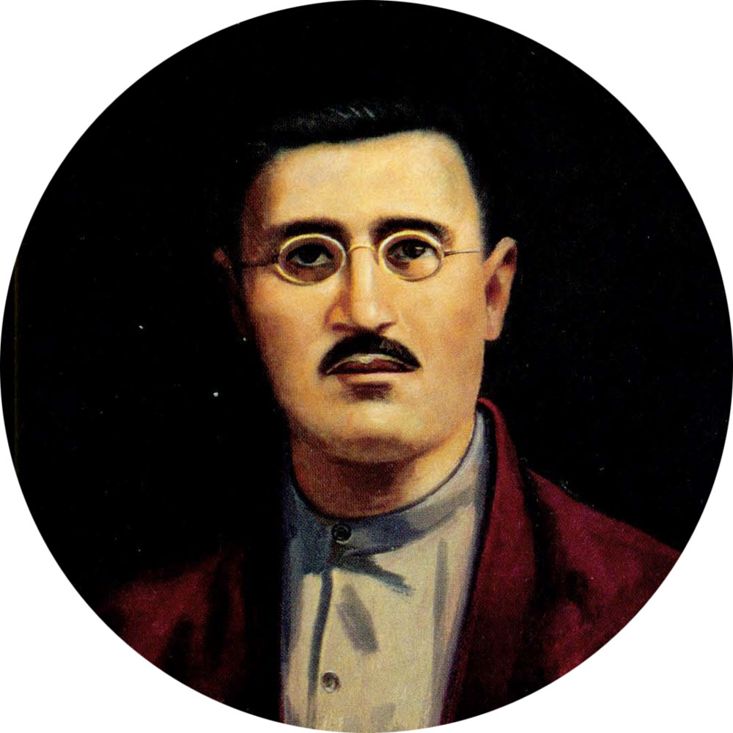
Cho‘lpon – tong yulduzi!
Cho‘lpon bu paytda endigina 16 yoshga kirgan yigitcha bo‘lib, Munavvar qori unga bejiz Cho‘lpon – Tong yulduzi, degan taxallus bermagan ekan.

Slide 7
Cho‘lponning jo‘shqin faoliyati
1919-1923 - «Yangi sharq», «Ishtirokiyun» (1920-yildan «Qizil bayroq», 1922-yildan «Turkiston») gazetasida adabiy xodim;
1920-1923 - Xalq maorif komissarligi qoshidagi Ilmiy kengash (1921-yildan O‘lka o‘zbek bilim hay’ati, 1922-yildan Ilmiy hay’at) da rais;
1921-1922 - «Buxoro axbori» gazetasida muharrir;
1921; 1922-1923 - «Turon» teatrida direktor;

Slide 8
Cho‘lponning jo‘shqin faoliyati
1922-1923 - «Mushtum» jurnali va «Darxon» gazetasida texnik muharrir, adabiy xodim;
1924-1927 - O‘zbek drama studiyasida adabiy emakdosh;
1927-1931 - O‘zbek davlat drama teatrida adabiy emakdosh;
1931-1934 - SSSR va Sharq xalqlari markaziy nashriyotida tarjimon (Moskva);
1935-1937 - «Mushtum» va «Guliston» jurnallari hamda «Teatru» gazetasida adabiy xodim (jamoatchilik asosida).

Slide 9
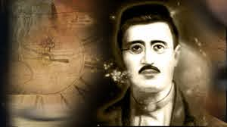
She’riy to‘plamlari
“Uyg‘onish” (1922);
“Buloqlar” (1923);
“O‘zbek yosh shoirlari” (1923);
“Go‘zal yozg‘ichlar” (1925);
“Adabiyot parchalari” (1926);
“Tong sirlari” (1926);
“Soz” (1935);
“Jo‘r” - oxirgi to‘plami, nashr etilmay qolgan.
“Yana oldim sozimni” (1991).

Slide 10
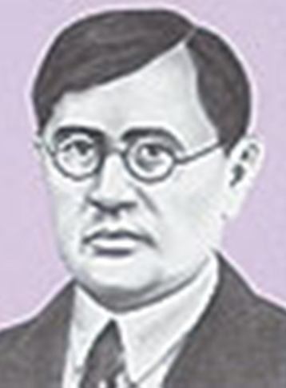
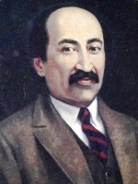
Bilib oling
Barmoq vazni Cho‘lpon va Fitratning ijodiy izlanishlari bilan XX asrning 20-yillari boshlaridayoq yangi o‘zbek she’riyatining asosiy vazniga aylandi.

Slide 11
Pyesalari
1928-yil - “O’rtoq Qarshiboyev”
1921-yil - “Yorqinoy”
1922-yil – “Sevgi va saltanat”
1922-yil – “Cho‘pon sevgisi”
1928-yil - “Hujum” (Rus yozuvchisi V.Yan bilan)
1921-yil - “Halil farang”
1926-yil - “Cho‘rining isyoni”
“Qorovul uyqusi”
“Yana uylanaman“
“Uzunquloq bobo”
“Mushtumzo‘r”…

Slide 12
Ocherk va hikoyalari
OCHERKLARI:
“Yo‘l esdaligi”
“Vayronalar orasidan” ocherklari…
HIKOYALAR:
“Oydin kechalarda”
“Qor qo‘ynida lola“
“Novvoy qiz”
“Oq podshoning in’omi”
“Gavharoy”…

Slide 13
Tarjimalari
K.Gotssi, «Malikai Turondot»;
N.V.Gogol - «Tergovchi»;
Moler – “Xasis”
K.Goldon – “Ikki boyga bir qarol”
Lope de Vega - “Qo‘zi buloq”
U.Shekspir – “Hamlet”
F.Shiller - “Bosmachilar”
S.Levitina – “Hukm”
A.Fayko - “Portfelli kishi” pyesalarini o‘zbek tiliga o‘girdi.

Slide 14
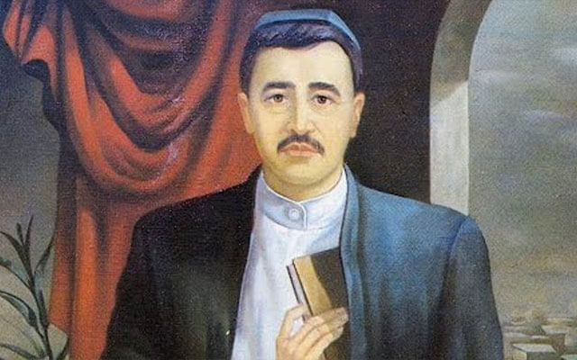
Cho‘lpon – mohir tarjimon
A.S.Pushkin - «Boris Godunov», «Dubrovskiy»;
I.S.Turgenev - «Cho‘ri qiz»;
I.Franko - «Million», «Feruza»;
L.Andreev - «Gubernator», «Osilgan etti kishining hikoyasi»;
A.P.Chexov - «Qochoq»;
A.M.Gorkiy - «Ilgaklar», «Ona» kabi asarlarni ham tarjima qildi.

Slide 15
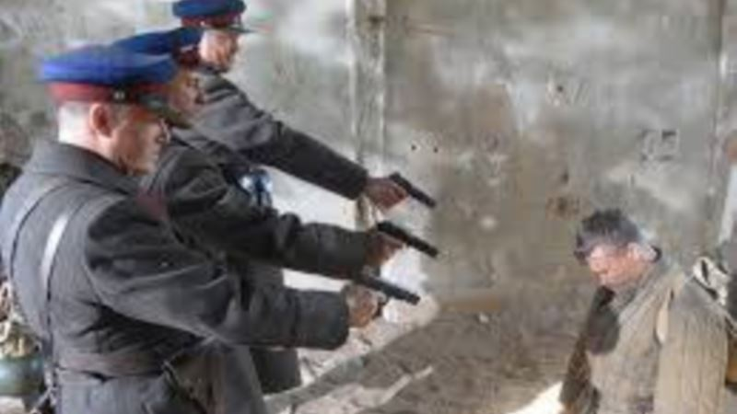
Mash’um kun
Millat baxti uchun jonini tikkan jasur o‘g‘lon, buyuk iste’dod egasi bo‘lgan adib 1937-yilning 14-iyulida qamoqqa olinadi. Davrining bir guruh asl farzandlari qatori 1938-yilning 4-oktabrida otib tashlanadi.

Slide 16
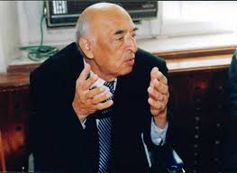
“Kecha va kunduz” romaniga tugal badiiylik baxsh etgan eng muhim omil shundaki, Cho‘lpon xalq hayotining badiiy tahlilini ham, ijtimoiy hayot haqidagi o‘zining mulohazalari va xulosalarini ham biron o‘rinda yalong‘och aytishga urinmaydi – bularning bari romanda jonli odamlar, ularning taqdiri, xarakterlari mantiqi vositasida ochiladi”.
Ozod Sharafiddinov, O‘zbekiston Qahramoni

Slide 17
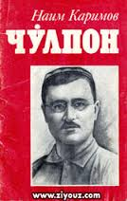
«Cho‘lponning ulug‘vorligi shundaki, u XX asr o‘zbek adabiyotini yangi pog‘onaga ko‘tarib, o‘zbek adabiy tilining shakllanishi va ravnaq topishiga ulkan hissa qo‘shibgina qolmasdan, xalqda «Vatan», «Millat», «Istiqlol» tushunchalarining teran ma’no kasb etishiga ham mislsiz darajada katta ta’sir ko‘rsatdi.
O‘zga so‘zlar bilan aytganda, u xalqda hurriyat tuyg‘usini uyg‘otdi, uning ko‘zidagi g‘aflat pardasini olib tashladi, unda Vatanga muhabbat, kelajakka ishonch hislarini tarbiyaladi. Uning fuqarolik jasorati xuddi shundadir».
Naim Karimov, akademik

Slide 18
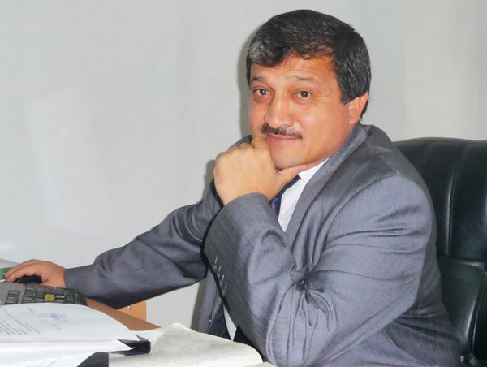
“Milliy adabiyotimizda zamonaviy nasrchilik endigina shakllanayotgan pallada ijod qilgan Cho‘lponning ijodiy izlanishlari nasrimizning poetik arenasini boyitishga sezilarli hissa bo‘lib qo‘shildi. Cho‘lpon o‘z ijodi bilan nasriy janrlarning turfa imkoniyatlarini namoyon qildi, turli poetik usul va vositalarni dadil tajriba qilib, ularning milliy adabiyotimizda o‘zlashib qolishiga puxta zamin hozirladi”.
Dilmurod Quronov, adabiyotshunos

Slide 19
Mustaqil bajarish uchun topshiriqlar
Cho‘lponning hayoti va ijodiga oid yana qanday ma’lumotlarni bilasiz?
“Kecha va kunduz” asarini o‘qish.

